Slide 1
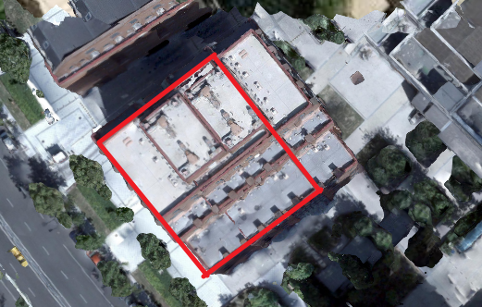
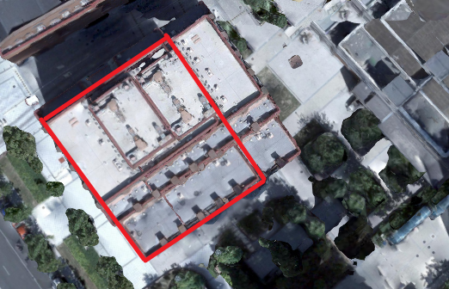
(a) metadata.xml
(b) metadata.xml + (-72.88, 95.11)

Slide 2
z
y
Y
x
Z
x
X
O
O
X
(a) 经度偏大引发投影平面左高右低的现象
(b) 经度偏大引发投影平面左旋的现象

